Slide 1

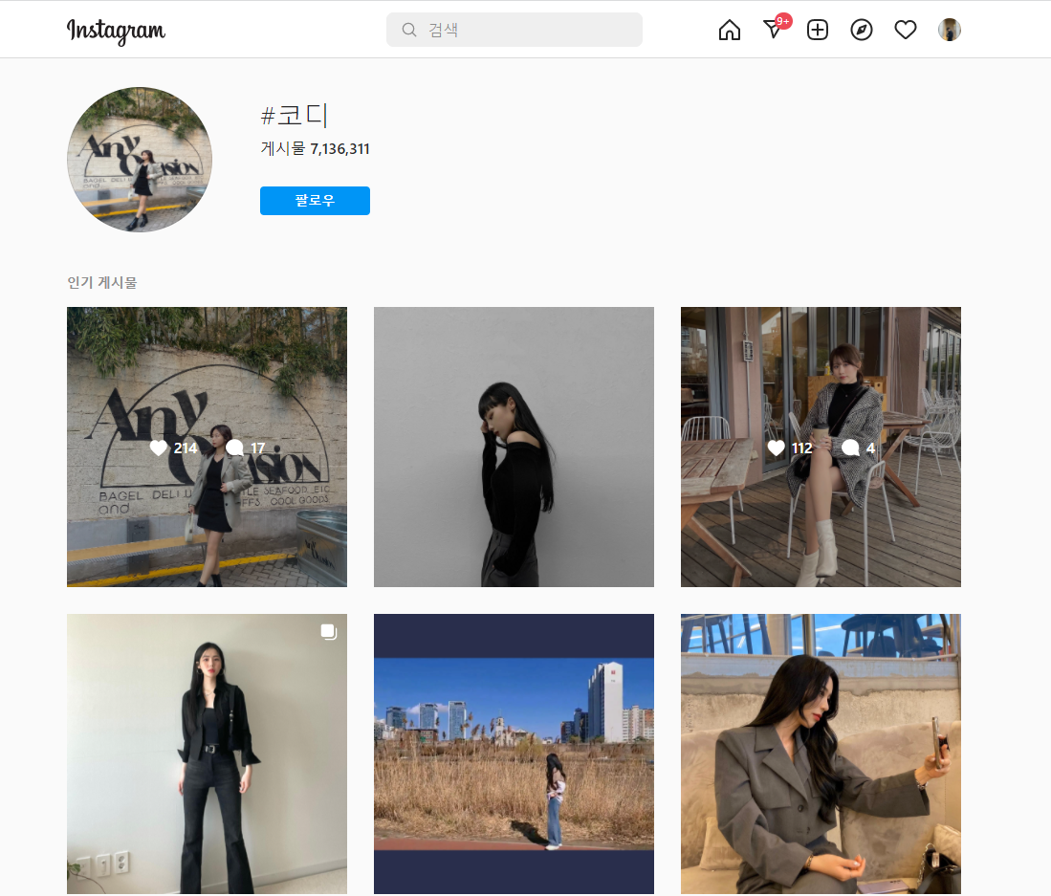
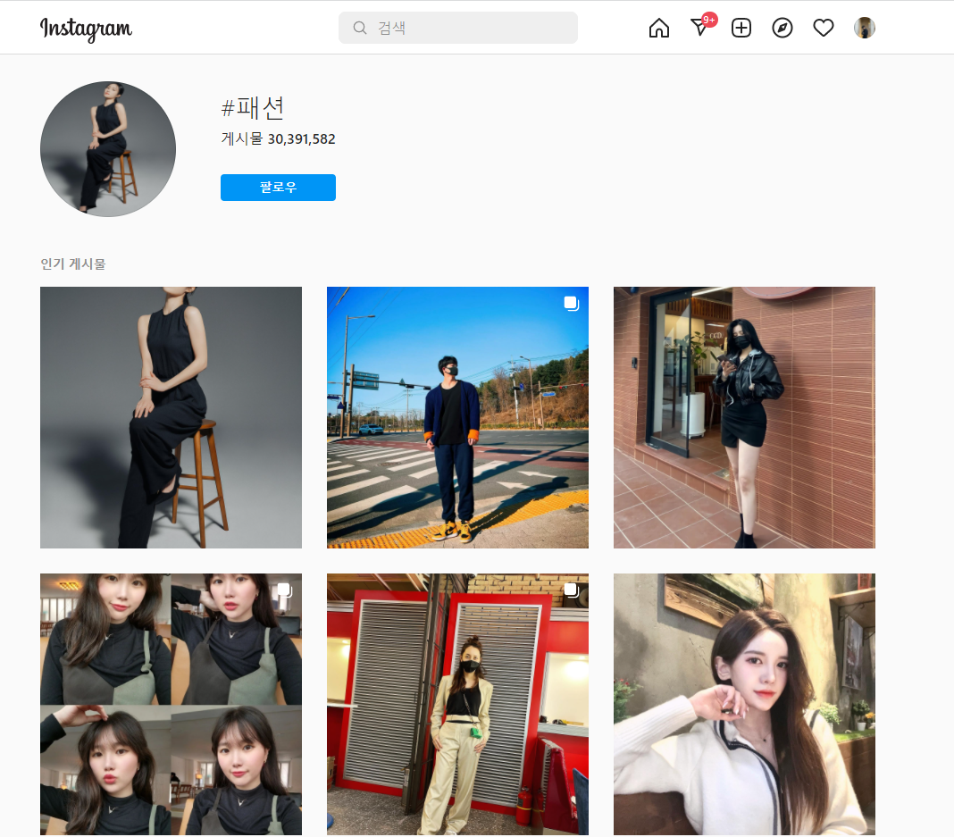
월별 패션 추천 웹 사이트
캡스톤디자인 I조
20174254 송재우
20174221 이현준
20174224 최강현
20174335 김성욱

Slide 2



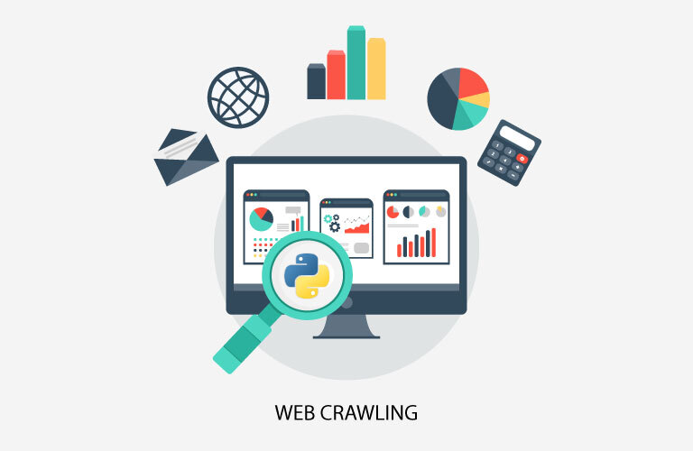
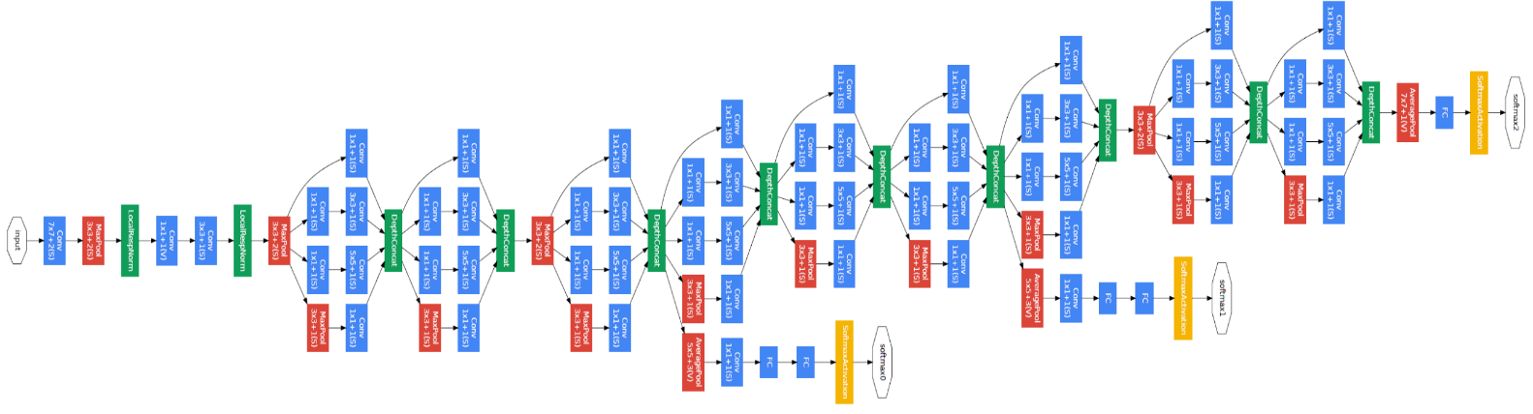
목 차
주제 선정 계기
이미지 분석
(카메라 사용)
목 차
크롤링
(데이터 수집)
텐서플로우
(구글넷)

Slide 3
주제 선정 이유
실생활에 도움
환절기에 옷을 어떻게 입을지
기온에 맞게 옷을 입고 싶다.
월별 패션을 추천해주면 좋겠다.

Slide 4





크롤링으로 무엇을 할 것인가?
크롤링이란?
크롤링으로 무엇을 할 것인가?
크롤링으로 무엇을?
SNS(페이스북, 인스타그램 등), 검색엔진(네이버, 구글 등)을 통하여 데이터 수집
크롤링이란?
데이터를 수집하고 분류하는 것을 의미하며
주로 인터넷 상의 웹페이지(html, 문서 등)를
수집해서 분류하고 저장하는 것을 뜻한다.

Slide 5
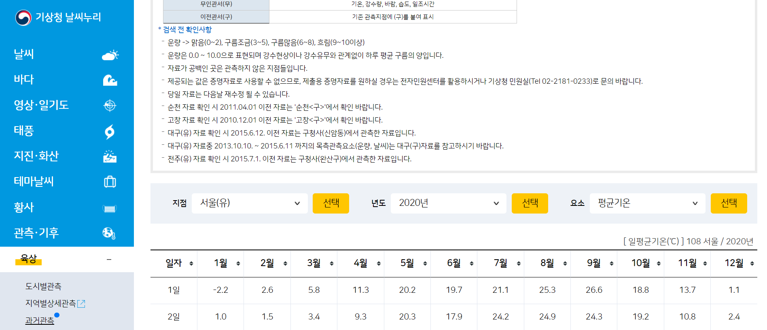
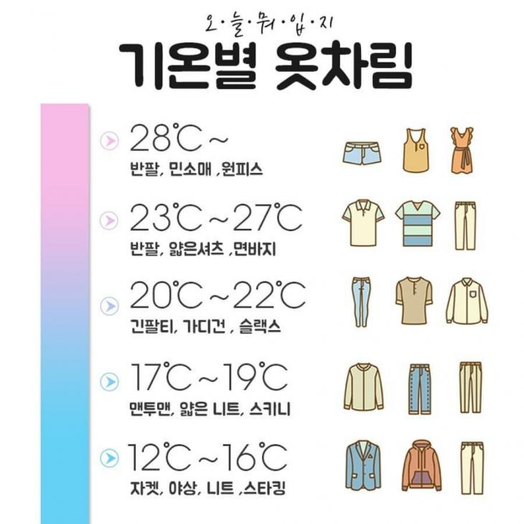
크롤링으로 무엇을 할 것인가?
크롤링이란?
크롤링으로 무엇을 할 것인가?
# 코디 # 패션
기상청 홈페이지(www.weather.go.kr) → 관측 기후 ( 육상) → 요소별자료
– 지점, 년도, 요소 선택 후 평균 기온 데이터 수집

Slide 6

텐서플로우(TensorFlow) 를 사용한 구글넷
구글넷(Google Inception)
구글넷을 어떻게 적용,활용 할 것인가?
GoogleNet은 초기 합성곱 신경망의 가장 성공적인 모델 중 하나이다. InceptionV1이라고도 하며 22계층 심층 네트워크이다. (딥 네트워크)
GoogLeNet은 심층 네트워크라는 이점을 사용하여 2014년 ImageNet 분류 문제를 해결했다.
구글넷(GoogleNet)을 왜 사용할 것인가?
- 1 x 1 Convolution 을 사용함으로 Feature Map의 개수를 줄인다.
Feature Map의 개수가 줄어들면 Convolution을 하는데 사용되는 연산량이 줄어든다.
AlexNet, VGGNet과 다르게 Fully Connected 대신 Global Average Pooling을 사용함.
Fully Connected와 비교하여 가중치가 없어 연산이 빠르다는 장점이 있음.

Slide 7
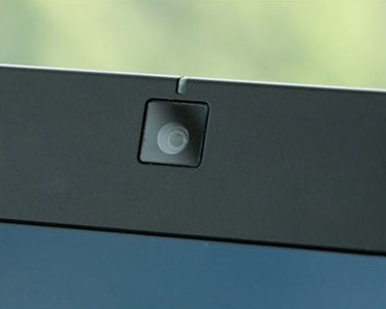
이미지 분석
이미지 분석 방법(카메라 사용)
노트북 웹캠 사용
저장된 데이터와 이미지를 분석하기 위해
웹캠을 이용하여 이미지를 분석하여 비교함.
분석 비교 후 몇 월에 어울리는 패션인지 보여주는 기능 구현.

Slide 8
Monthly Fashion Recommendation Website
We will create a monthly fashion recommendation website by collecting clothing fashion data and monthly average temperature data.
Crawling techniques using SNS and search engines to collect data through collecting and using the hashtag if it collects from SNS.
We will implement Google Net using TensorFlow. Google Net is a deep network and consists of a complex structure. The reason for implementing Google Net among many network models is that there are better parts than other models. Google Net uses 1x1 convolution to reduce computation and accelerate computation using Global Average Pooling.
We use webcams to compare and analyze stored image data and images. If we show our fashion on the webcam, we will compare it with stored data and implement a website that recommends which fashion suits which month.
Crawling
TensorFlow
GoogleNet
WebCam

Slide 9
감사합니다!

